Slide 1
מערכת שידורים לאומית

Slide 2
קומיקס באמנות
אמנות חזותית לחטיבת הביניים
שם המורה: נחל שלום-סולמי
כתיבה:ענת אנגלנדר
עריכה: ענת אנגלנדר וענת רוזנבאום
עריכה והתאמה לשידור: סיגל ברקאי

Slide 3
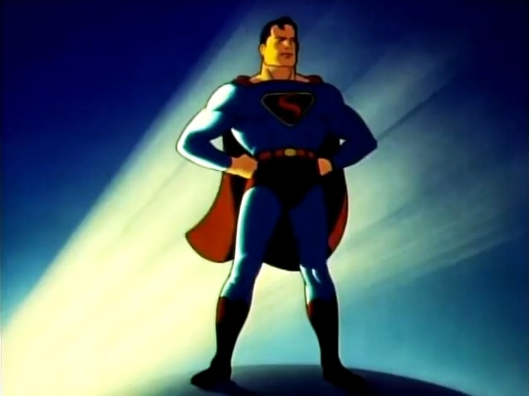
האם חלמת פעם שתוכל לעוף, להפוך לרואה ואינו נראה, לקרוא מחשבות או להצמיח זימים ולשחות במים עמוקים?
בשנת 1941(Fleischer Studios)
ההופעה הראשונה של דמות סופרמן בקולנוע
הייתה בסרט אנימציה שנוצר על ידי סטודיו פליישר
Public Domain
https://es.wikipedia.org/wiki/Superman_(Max_Fleischer)#/media/Archivo:Superman_presentation.jpg

Slide 4
מה נלמד היום
היום נתבונן ביצירות אומנות שונות ומגוונות המביאות לידי ביטוי כוח על.
נחשוב מהו כוח העל שלנו.
ולבסוף ניצור בעצמנו ונהפוך את עצמנו לגיבורי על

Slide 5
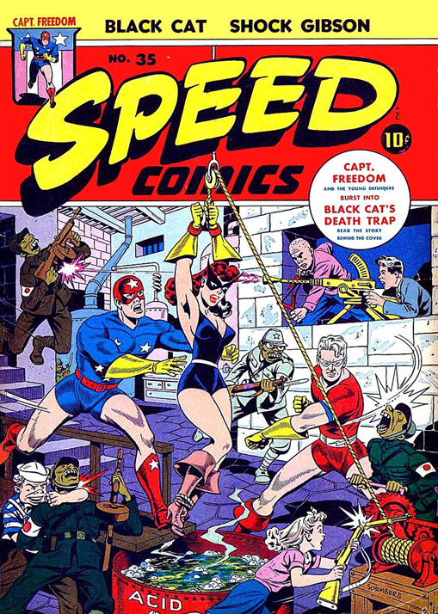
עכשיו לומדים: מהו קומיקס ?
קומיקס ("האומנות התשיעית") הוא סוגה (ז'אנר) אמנותית שנקראת בעברית: עֲלִילוֹן המאופיינת בדמויות המצוירות ברצף של תמונות, בעלילה מותחת ובשילוב טקסט ודימוי.
הדמויות נמצאות בפעולה דינמית ומדברות באמצעות "בועות דיבור".
הקומיקס מצויר על נייר ומופיע בחוברות, עיתונים ואינטרנט.
https://commons.wikimedia.org/wiki/File:SpeedComicsNo35.jpg#/media/File:

Slide 6
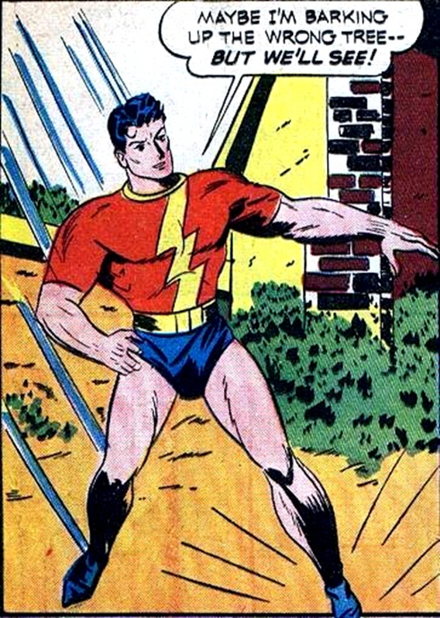
עכשיו לומדים: מדוע נוצרו גיבורי על?
גיבור-על הוא דמות בדיונית בעלת יכולות על-אנושיות.
סופרמן הוא גיבור העל הראשון, שהופיע בספרי קומיקס בארצות הברית בשנת 1938 בתגובה לקשיים חברתיים כגון פשע, עוני וכדומה.
גיבורי על מצילים את האנושות מחולשותיה, ומגנים עליה מהיום יום הקשה.
https://commons.wikimedia.org/wiki/File:Captain_Future.jpg

Slide 7
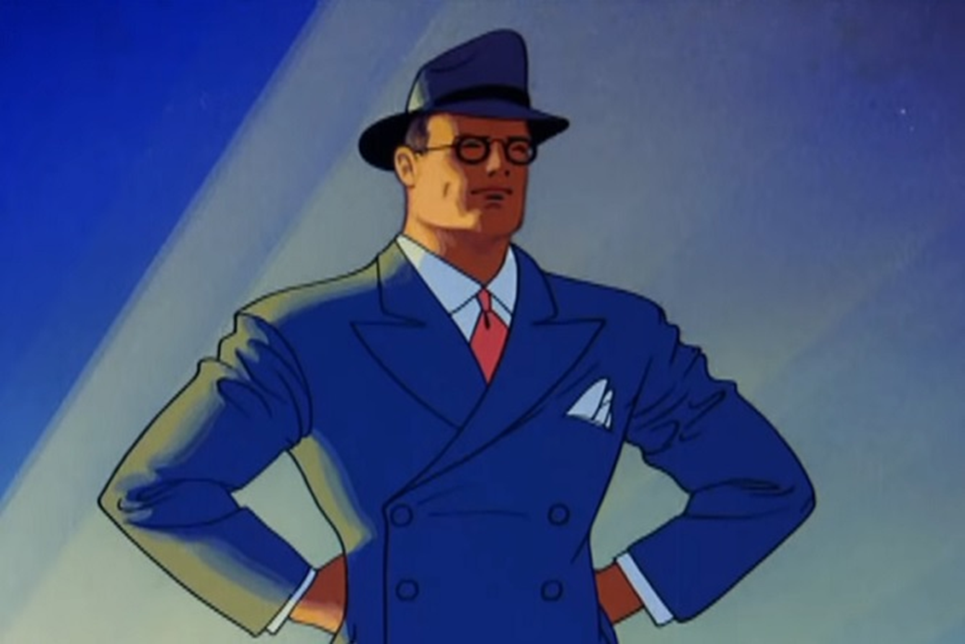
רגע של מחשבה: מהו גיבור על ?
זהו קלארק קנט, בן דמותו האנושי של סופר מן
חשבו: מדוע יצרו הקומיקסאים את סופרמן כאדם רגיל?
האם בני אנוש יכולים להיות בעלי כוחות על?
גיבור-על הוא דמות בדיונית בעלת יכולות על-אנושיות.
https://upload.wikimedia.org/wikipedia/commons/a/af/Clark_Kent.jpg

Slide 8
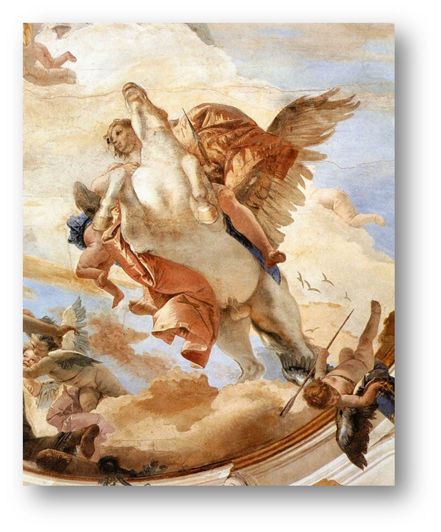
רגע של התבוננות
זהו גיבור על עתיק מהמיתולוגיה היוונית בשם בלרופון
הוא רוכב על סוס בשם פגסוס
הצייר האיטלקי טייפולו תיאר אותו בציור קיר שנקרא פרסקו על תיקרה של ארמון מפואר.
התבוננו בציור וענו על השאלות:
מאיזו זווית בחר הצייר לתאר את הגיבור?
מהי הסביבה בה רוכב הגיבור? האם היא מציאותית?
ג'אנבטיסטה טייפולו, בלרופון רוכב על פגסוס (פרט) ציור קיר, ונציה, איטליה, 1746
https://commons.wikimedia.org/wiki/File:Giovanni_Battista_Tiepolo_-_Bellerophon_on_Pegasus_(detail)_-_WGA22316.jpg
Notes:
המיתולוגיה מספרת שבלרופון אילף את פגסוס הסוס המעופף, באמצעות רסן מוזהב שקיבל מהאלה אתנה. בלרופון ביצע מספר משימות מסוכנות כשהוא רכוב על פגסוס, שכללו את הריגת הכימרה, הבסתן של האמזונות ועוד. לאחר ביצוע מטלות אלו רצה בלרופון בכבוד האלים וקיווה לחיות לצדם באולימפוס, הר משכנם, אך פגסוס סירב לקחתו לשם והשליכו מעל גבו.

Slide 9
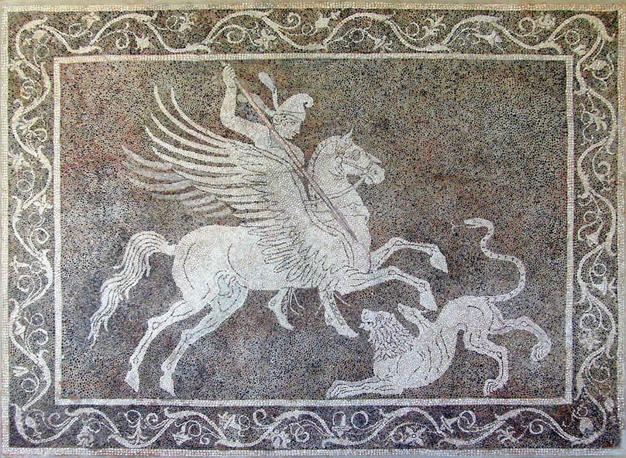
עוד רגע של התבוננות
וזה שוב בלרופון הורג את מפלצת הכימרה האיומה.
הפעם יצר אותו אמן מתקופה עתיקה מאד, בשנת 300 לספירה, כלומר לפני 1700 שנה.
זהו פסיפס מאבנים קטנות שנוצר על רצפה של מקדש יווני ברודוס.
מאיזו זווית הוא מתואר הפעם?
מדוע לפי דעתך 2 היצירות כל כך שונות?
פסיפס חלוקי נחל המתאר את בלרופון הורג את כימרה, המוזיאון הארכיאולוגי ברודוס
https://commons.wikimedia.org/wiki/File:Bellerophon_killing_Chimaera_(mosaic_from_Rhodes).jpg#/media/File:Bellerophon_killing_Chimaera_(mosaic_from_Rhodes).jpg

Slide 10
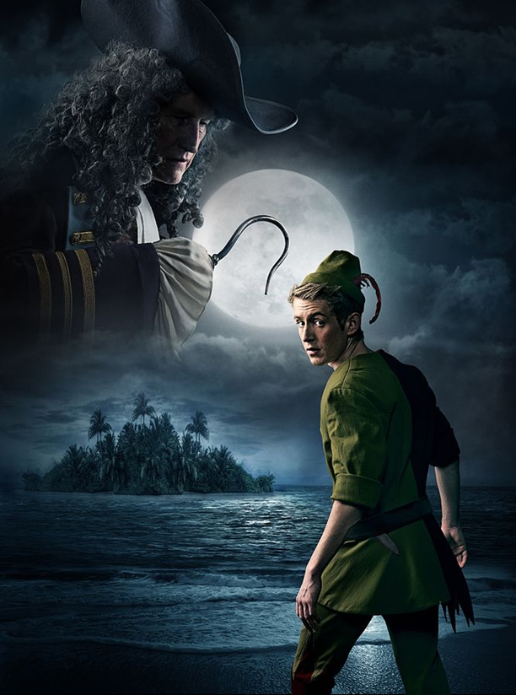
פיטר פן - גיבור על ספרותי
פיטר פן נוצר על ידי הסופר הסקוטי ג'יימס מתיו ברי.
הוא ילד שמסוגל לעוף, ואינו רוצה לגדול לעולם.
הוא מבלה את ילדותו הלא נגמרת, באי של "ארץ לעולם-לא", כמנהיג של "הנערים האבודים".
האם, לדעתכם, פיטר פן הוא גיבור? גיבור על? נמקו את דעתכם במחברת.
https://commons.wikimedia.org/wiki/File:Peter_Pan_at_Folketeatret.jpg#/media/File:Peter_Pan_at_Folketeatret.jpg

Slide 11
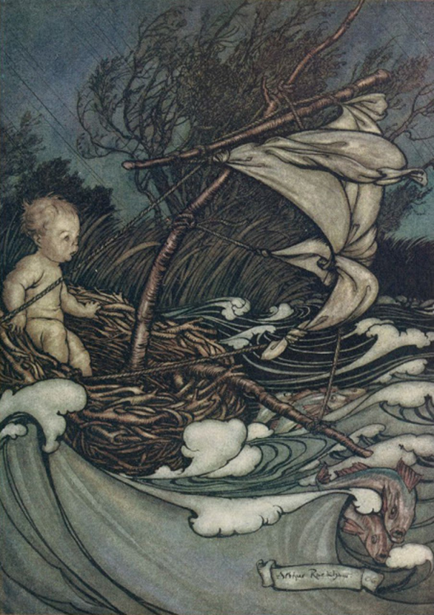
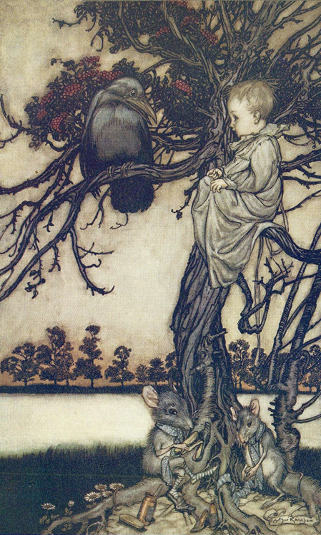
פיטר פן באמנות
סיפורו של פיטר פן שימש השראה לאומנים רבים.
הספר המקורי פורסם בשנת 1906.
בזכות ההדפסים הצבעוניים של המאייר ארתור רקהאם הספר הצליח באופן מיידי.
מתוך הספר "פיטר פן בגני קנסינגטון",
מאויר על ידי ארתור רקהאם, 1906.
https://commons.wikimedia.org/wiki/Category:Arthur_Rackham

Slide 12
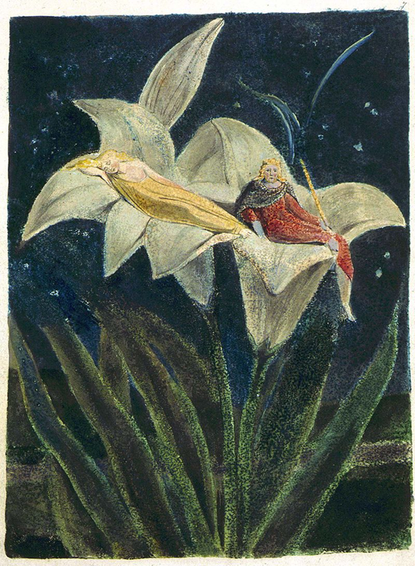
עכשיו לומדים - פיות באמנות
פֵיָה היא יצור בדיוני שמקורו בפולקלור ובסיפורי עם עתיקים. ניתן למצוא אזכורים שלה באגדות, בסרטים, בקומיקס והיא מופיעה גם באמנות.
הצייר האנגלי הידוע מהתקופה הרומנטית באומנות ויליאם בלייק המציא דמויות של פיות ואייר אותן בספריו.
איור זה לקוח מתוך הספר השיר של לוס שנכתב ואוייר על ידי ויליאם בלייק, לפני כ-200 שנה.
ויליאם בלייק, השיר של לוס,
איור מודפס, 1795
By William Blake - The William Blake Archive, Public Domain, https://commons.wikimedia.org/w/index.php?curid=27541330

Slide 13
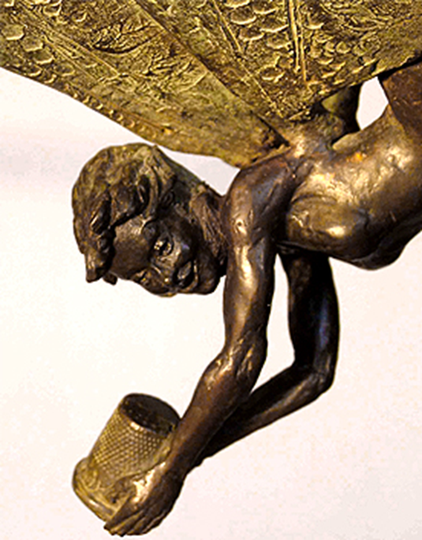
פיה מפוסלת - טינקרבל
איזה כוח על יש לטינקרבל?
האם התנוחה בה טינקרבל מפוסלת בפסל של דיארמודי ביירון מביאה לידי ביטוי את כוח העל שלה?
התבוננו בחפץ אותו היא אוחזת בידיה. למה לדעתכם הוא משמש אותה?
פיה היא יצור בדיוני שמקורו בפולקלור ובסיפורי עם עתיקים. ניתן למצוא אזכורים שלה באגדות, בסרטים, בקומיקס והיא מופיעה גם באמנות.
פסל טינקר בל (פרט), דיארמודי ביירון, 2005.
עבור בית חולים גרייט אורמונד לונדון.
https://commons.wikimedia.org/wiki/File:Tinkclose-1-.jpg

Slide 14
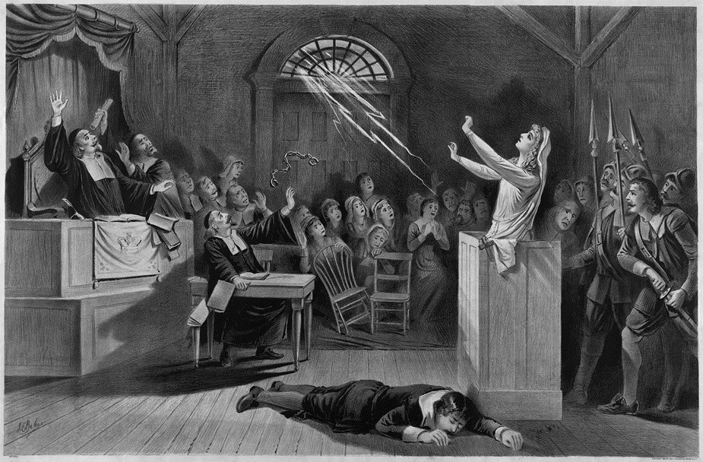
עכשיו לומדים - אי צדק חברתי וכוחות על
בהדפס אבן (ליתוגרפיה) זו מתוארת אישה המואשמת בכישוף.
נסו לספר סיפור על היצירה ועל המתרחש בה.
מהי, לפי דעתכם עמדתו של האומן? האם הוא מאמין שאישה זו היא מכשפה?
הסבירו וכתבו את עמדתכם.
ג'וזף א' בייקר, משפט המכשפות בסאלם, ארצות הברית, ליתוגרפיה, 1892
https://en.wikipedia.org/wiki/Cultural_depictions_of_the_Salem_witch_trials#/media/File:Salem_witch2.jpg

Slide 15
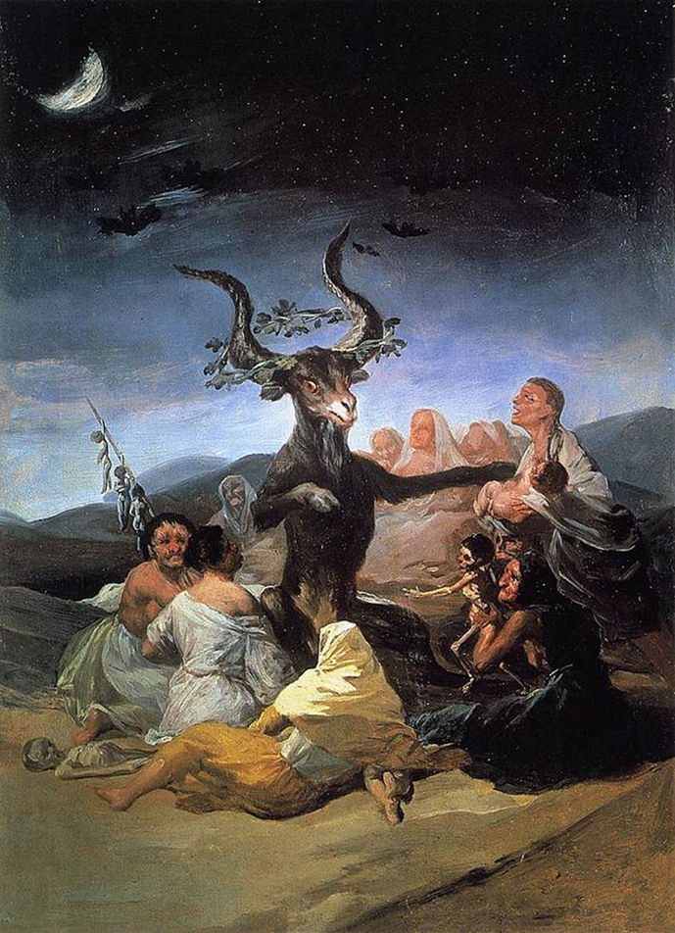
מכשפות באמנות
מכשפות תמיד השפיעו על הדמיון האנושי.
בימי הביניים האשימו נשים שהיו להן כוחות ויכולות מיוחדים (כמו לרפא אנשים עם "תרופות סבתא") שהן מכשפות וזה היה "תירוץ" לרדוף אותן ולהתעלל בהן.
הצייר הספרדי הגדול פרנסיסקו דה גויה צייר את הציור המפחיד הזה כדי לבקר את רדיפת המכשפות בחברה הספרדית של זמנו.
פרנצ'סקו גויה, שבת המכשפות, 1789-98
https://commons.wikimedia.org/wiki/File:Francisco_de_Goya_y_Lucientes_-_Witches%27_Sabbath_-_WGA10007.jpg

Slide 16
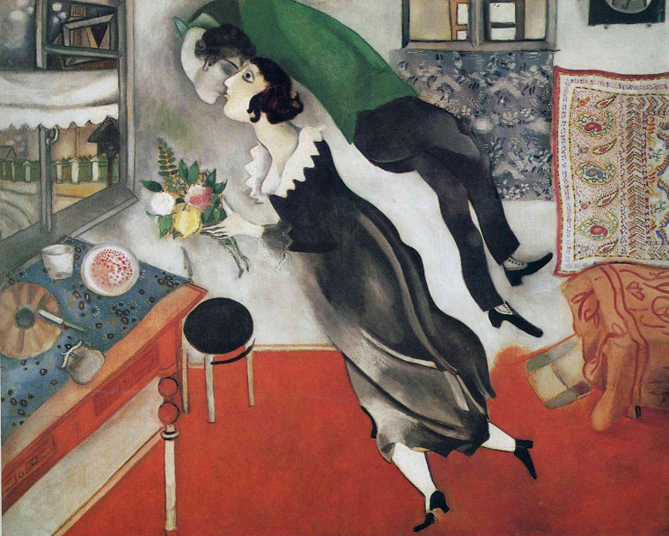
מרק שאגאל - גיבור של רגש יהודי
היצירה מתארת את שאגאל ורעייתו הראשונה בלה רוזנפלד ביום הולדתה.
אילו רגשות מביע שאגאל ביצירה?
האם הריחוף מבטא כוחות על או אולי פשוט הרגשה של "התרוממות רוח"? מה דעתכם?
1915 ,מארק שאגאל, יום ההולדת
https://www.wikiart.org/en/marc-chagall/the-birthday-1915

Slide 17
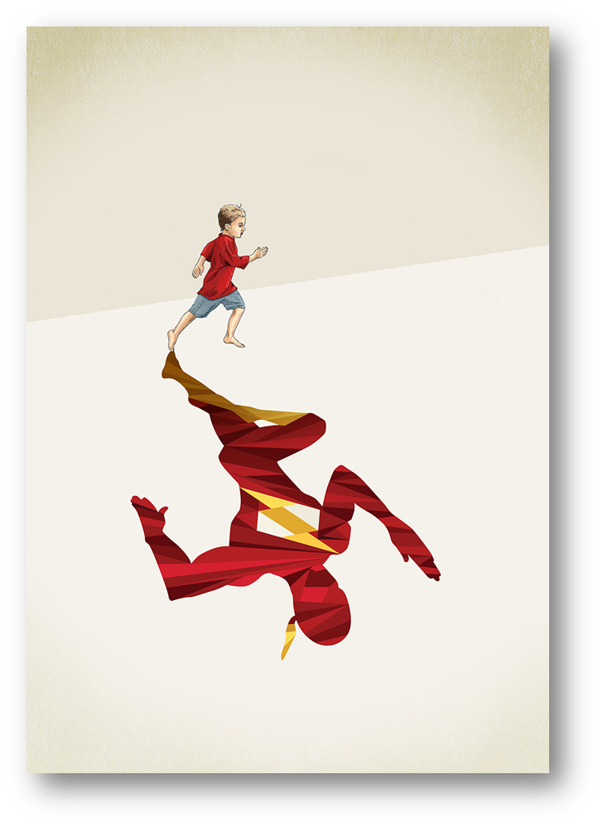
ג'ייסון רטליף - צייר גיבורי על עכשווי
האומן יצר סדרה של עבודות גרפיות המתארות ילדים שהצללית שלהם הופכת לגיבור- על כלשהו.
כך הילדים הופכים לסופרמן, באטמן ועוד.
בזכות הצללית הילדים הופכים לגיבורים.
Super Shadow מתוך הסדרה "צל על" 2015.
הדפס צבע על נייר ארכיון,
https://www.jason-ratliff.com

Slide 18
סיכום ביניים
למדנו על מדיות אומנותיות שונות ועל משמעויות חברתיות של כוחות על.
הבנו כי כוחות על באים לידי ביטוי במגוון ייצוגים תרבותיים: בספרים, בקולנוע, ובאומנות החזותית לגווניה.
האומנים מביאים לידי ביטוי את כוח העל באמצעים אומנותיים מגוונים: ציור, פסיפס, פרסקו, אנימציה, קומיקס, ספר מאויר, הדפס אומנותי, פיסול ועוד.
Notes:
איסוף והשלמת פערים לאחר "רגע של מחשבה": לאחר שהתלמידים חשבו על שאלה/דילמה, יש "לאסוף" רעיונות, תחושות שכנראה עלו במוחם וגם להשלים פערים של הדיון שלא ניתן היה לקיים בפועל. ניתן לדבר על תחושות או מחשבות נפוצות הקשורים בנושא השיעור.

Slide 19
בואו נחשוב ביחד
האם כוח על אנושי יכול להופיע אצל בני אדם רגילים?
האם כוח על הוא תמיד כוח טוב?
האם אפשר להתייחס למישהו בצורה שלילית רק כי חושבים שיש לו "כוח על"?
האם אתם יכולים להפוך את עצמכם לגיבורי על? או אולי לסתם גיבורים של החיים?

Slide 20
לסיכום: רגע של מחשבה עצמית
לכל אחד מאתנו כוחות פנימיים.
האם גילית בעצמך כוחות שלא היית מודע אליהם, או כוחות חדשים בתקופת שהייתך בבית בגלל הקורונה?
Notes:
רגע של מחשבה: לא יותר מדקה. ניתן לעשות 2-1 סבבים של מחשבה מול המחשב. למשל – מה אתם הייתם עושים בסיטואציה? נסו לחשוב מתי קרה לכם שהרגשתם... מתי חוויתם ....

Slide 21
ממשיכים למשימה - יצירה בעקבות ג'ייסון
עמדו על גיליון נייר גדול וארוך
הניחו מאחוריכם מנורה חזקה כך שהיא תיצור את הצל שלכם
בקשו ממישהו בבית לשרטט את הקו שסביב הצל שלכם
צבעו, הדביקו ומלאו את הצל שלכם בכל דרך שתבחרו בה.
הנה - יצרתם את עצמכם כגיבורי על!
בהצלחה ובהנאה!

Slide 22
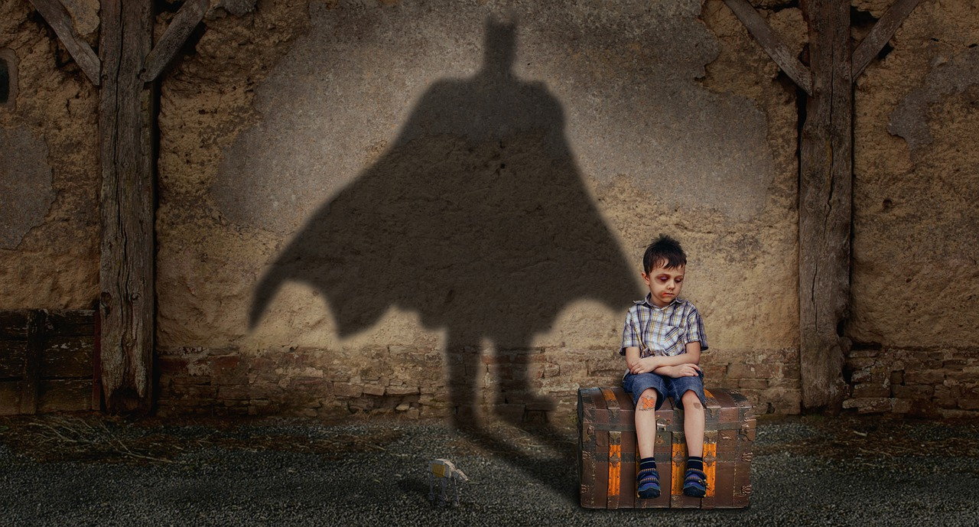
https://pixabay.com/photos/boy-batman-super-heroes-4397427/

Slide 23

שימוש ביצירות מוגנות בזכויות יוצרים ואיתור בעלי זכויות
השימוש ביצירות במהלך שידור זה נעשה לפי סעיף 27א לחוק זכות יוצרים, תשס"ח-2007. אם הינך בעל הזכויות באחת היצירות, באפשרותך לבקש מאיתנו לחדול מהשימוש ביצירה, זאת באמצעות פנייה לדוא"ל rights@education.gov.il

